Slide 1
Chap7 ― 5
曲面与曲线

Slide 2
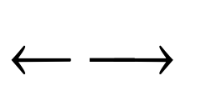


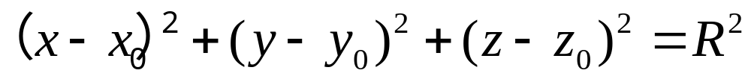
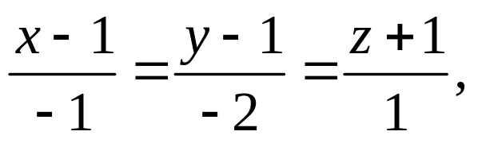
7.5.1 空间曲面
在空间坐标系
点
坐标(x,y,z)
曲面
曲面方程
例 球心在(x₀ , y₀, z₀)半径为R的球面
例 圆柱面横截面半径为2，轴线为
试求圆柱面方程

Slide 3
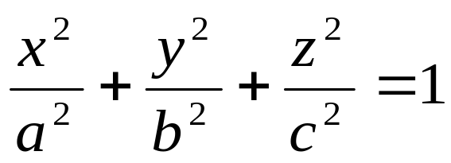
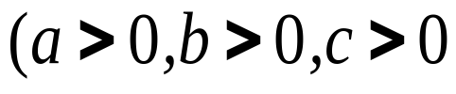
7.5.2 二次曲面
一.椭球面
➢ 方程
半轴）
截痕法
通过用平行坐标面的平面去截曲面
所得交线(称为截痕)了解曲面性态

Slide 4
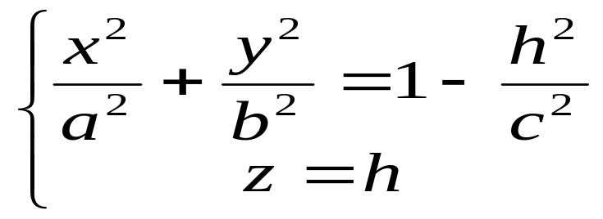
➢ 简图
z
利用截痕法易得
x
y
➢ 特点
(1) 有界对称 (2) 被平行坐标面的平面
截得椭圆 例如
被平面 z=h 截得

Slide 5
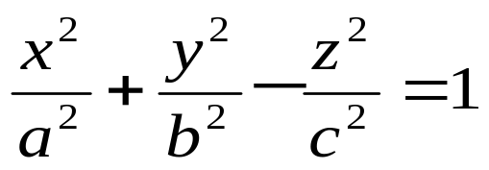
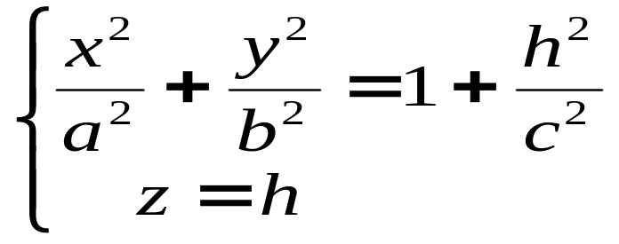
思考：中心不在原点的椭球面方程形式?
二.单叶双曲面
➢ 方程
➢ 简图
z
➢特点 (1)对称 (2)与xy
面平行的平面截得椭圆，
y
x
例如

Slide 6
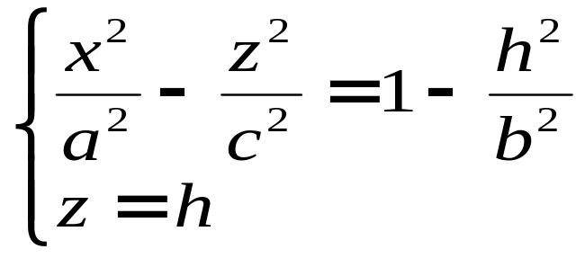
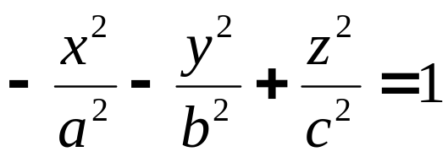
与其他坐标面平行的平面截得双曲线，例如
( h 的大小变化时
双曲线的变化)
三.双叶双曲面
➢ 方程
（注意三个曲面方程平方项符号的区别）

Slide 7
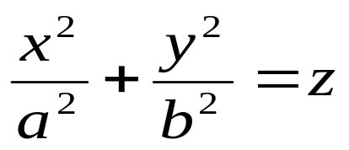
➢ 简图
➢ 特点
z
(1) 对称，图形分两叶
(2) 与坐标面平行的平面
y
截得双曲线或椭圆
x
z
四.椭圆抛物面
➢ 方程
y
x

Slide 8
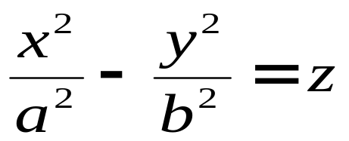
五.双曲抛物面
方程
简图
z
y
O
x

Slide 9
7.5.3 柱面、旋转面和锥面
一.柱面
L是空间曲线,l是过L上点P的直线, P 沿L
移动时与原方向始终平行的直线l的轨迹为柱面
L : 准线
l
L
P
l ：母线

Slide 10

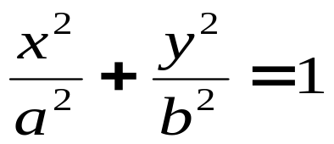
母线平行坐标轴的柱面
z
方程的特点
不含某个变量，例如
l
y
(不含 z)
x
L
二次柱面
椭圆柱面

Slide 11
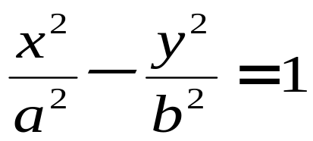
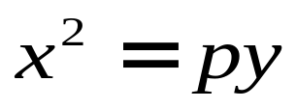
z
z
y
x
y
x
双曲柱面
抛物柱面

Slide 12
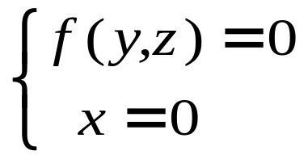
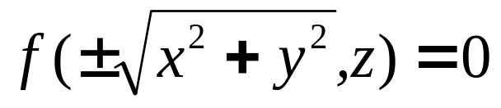
二. 旋转面
平面上曲线L 绕直线l 旋转一周的轨迹所形成
的曲面为旋转面
l :对称轴,L :子午线
yz面上的曲线
z
绕z 轴旋转而成的曲面
y
x

Slide 13
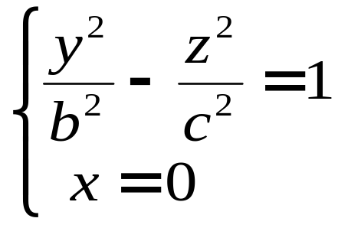
例 求yz面上的双曲线
绕分别绕y 轴、z 轴旋转所得曲面方程
三.锥面
M₀是曲线L 之外的定点，直线l 过M₀点且与L
相交，当交点沿L运动时l 的轨迹形成锥面

Slide 14
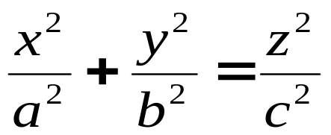
l
简图
M₀
L
齐次方程是锥面方程
z
例如
y
x

Slide 15
H.W
49. (1)(2)(4)(5)(6)
((1),(5)作图)
50. (3)(6)(7)(8)(10)
((6)(7)(10)作图）
51 52

Slide 16
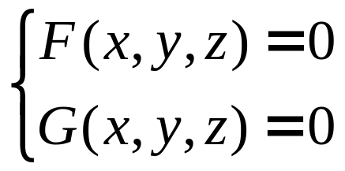
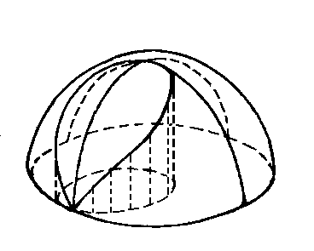
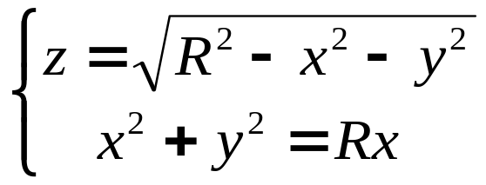
7.5.4 空间曲线
一般方程
(两个曲面交线)
例 方程
z
表示球面与圆柱面的交线
R
y
Viviani 曲线
x

Slide 17
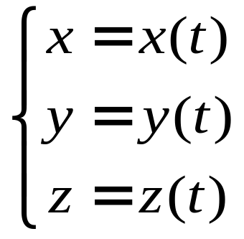

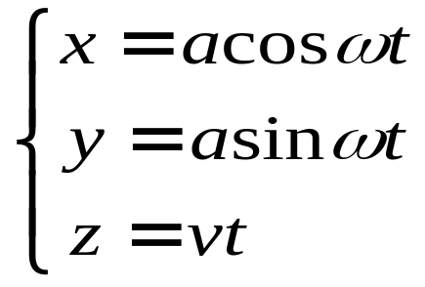
参数方程
(不唯一，依赖参数)
（点的轨迹）
z
例 螺旋线方程
y
ωt
x
νt

Slide 18

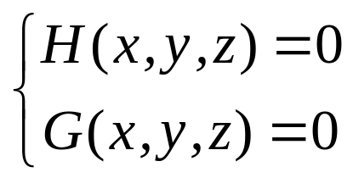

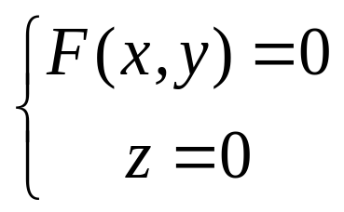
7.5.5 空间曲线在坐标面的投影
L是空间曲线，π为平面，以L为准线，母线
垂直于π的柱面Σ称为曲线对平面的投影柱面
Σ与π的交线称为曲线在平面上的投影
z
L
若L
可消去z，得柱面方程
y
x
L 在柱面上，在xy面投影

Slide 19
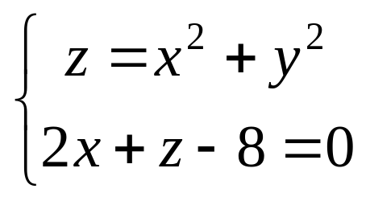
例 求曲线
在坐标平面的投影曲线

Slide 20
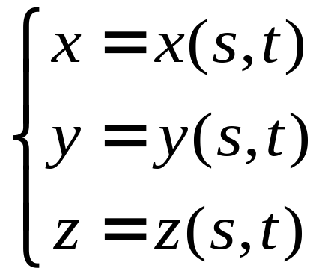
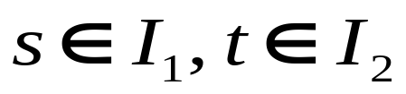
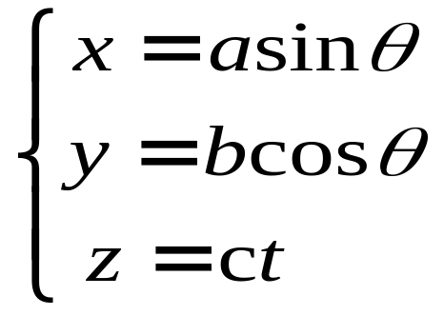
7.5.6 曲面的参数方程
z
例 椭圆柱面方程
y
x
θ

Slide 21
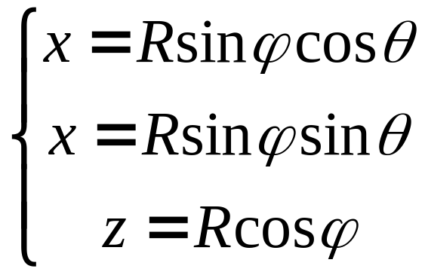
例 球面方程
z
φ
M
y
θ
x
H. W 习题 7
53 (1)-(3) 54 (1)(3）(5)(6)
55 (1) 56(1)(6)

